Slide 1
Cours 1: Généralités sur la communication
Master I Toxicologie
UET1: Communication

Slide 2
Une question de contexte
Pour qu’une relation communicationnelle entre intervenant et auditeurs s’établisse et se déroule, il faut qu’il y existe un contexte particulier (ex : Exposé, Soutenance, …etc.)

Slide 3
La communication, un échange
Communiquer c'est mettre en commun, une idée, une information, une attitude.
La communication nécessite l'intervention de 6 éléments :
1. une source ou un émetteur
2. un message
3.un destinataire ou un récepteur
4.un vecteur, un support, un canal par lequel le message sera acheminé de l’émetteur au récepteur (support et moyen média)

Slide 4
5. un code : le message devant être traduit en un certain nombre de signifiants connus par convention et facilement interprétables et donc décodables par le récepteur.
6.un effet retour ou feedback qui « boucle » le système et qui permet au récepteur de répondre au message. Le feedback prévoit une réaction de la cible. Si cette réaction va dans le sens recherché par l’émetteur, la communication a atteint son objectif.

Slide 5
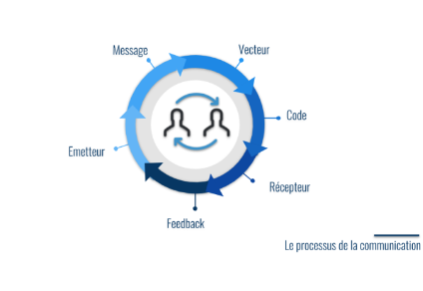

Slide 6
2. LES OBJECTIFS DE COMMUNICATION
Les objectifs de communication correspondent aux réactions que l‘on attend du récepteur.
Un objectif de communication doit se définir selon 3 dimensions :
* Au niveau cognitif (faire savoir) : c'est le niveau de la connaissance.

Slide 7
*Au niveau affectif (faire aimer) : c'est le niveau de l'appréciation. La communication agit sur les attitudes. Elle a pour objet d'éveiller l‘intérêt, le désir et la préférence des individus.
*Au niveau comportemental (faire agir) : c'est le niveau de l'action. Le but est d'entraîner une action se traduisant par un achat ou l'adoption d'un nouveau comportement.

Slide 8
Les publics cibles à rejoindre
C’est là une des étapes les plus importantes. Le bon choix des publics cibles est souhaitable afin d'atteindre les résultats recherchés. Pour le choix des publics à cibler par la communication, il faut surtout se questionner sur les points suivants :
les préoccupations
leur identité culturelle
leurs façons de communiquer
leurs niveaux de connaissance
leurs fonctions…….etc

Slide 9
La communication verbale, non verbale et para-verbal
Ce sont les éléments qui influencent l’effet d’un message :
Les facteurs directement liés à la forme d’une présentation orale.
Les facteurs visuels de perception qui, de par leurs formes, influencent également l’effet d’un message.

Slide 10
Tout est communication
A côté de sa dimension verbale, elle comprend :
Une dimension non verbale : les mimiques, les attitudes, le contact visuel, l’expression du visage, la position corporelle…
Une dimension paraverbale : le ton, le rythme, l’inflexion de la voix...
Même le silence est une forme de communication
Ainsi, on peut dire qu’il est impossible de ne pas communiquer.
NE PAS COMMUNIQUER, C’EST ENCORE COMMUNIQUER

Slide 11
Communication Scientifique
Rôle du scientifique :
Contribuer à faire progresser la connaissance collective
Rôle de la communication scientifique :
Transmettre avec précision et clarté ses connaissances aux autres spécialistes, aux apprenants (étudiants, doctorants, ...) et au grand public
Le ou la meilleure scientifique ne sert a rien, si il ou elle n'est pas capable de communiquer ses résultats !

Slide 12
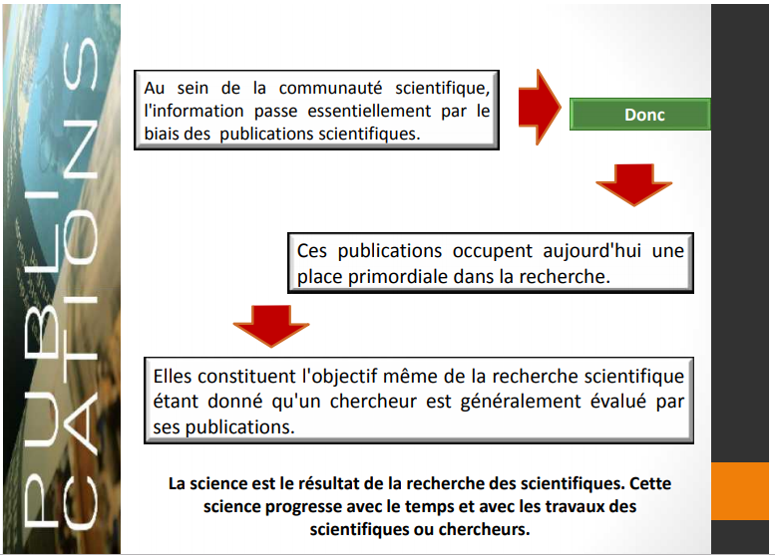

Slide 13
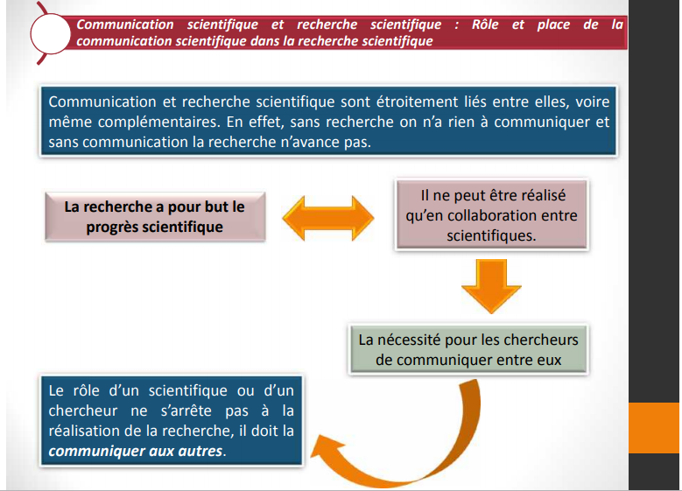
La méthodologie de communication scientifique doit suivre la méthodologie de recherche scientifique

Slide 14
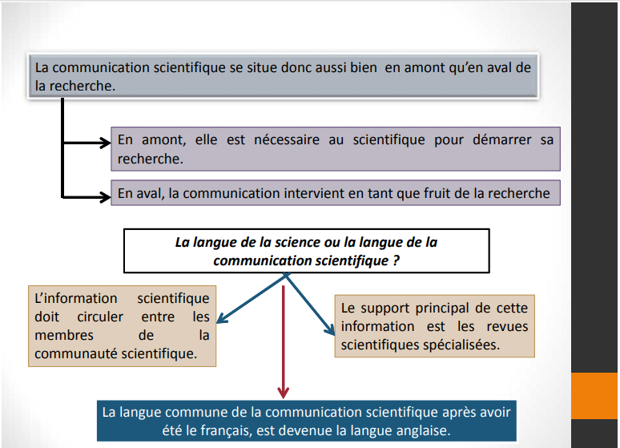

Slide 15
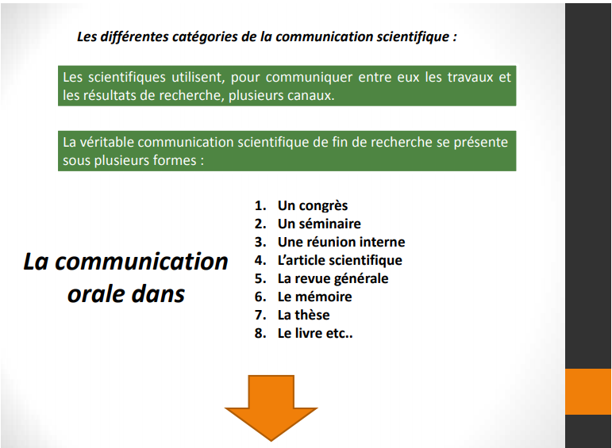

Slide 16
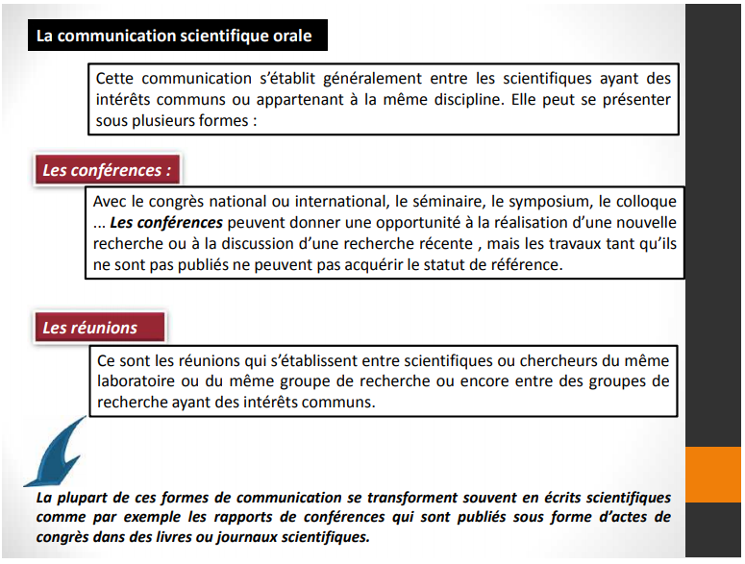

Slide 17
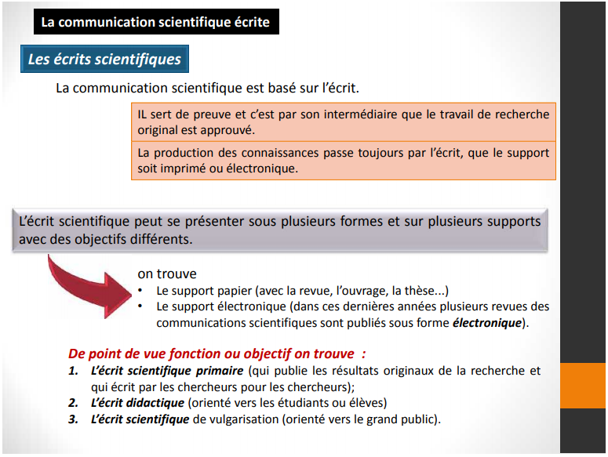

Slide 18
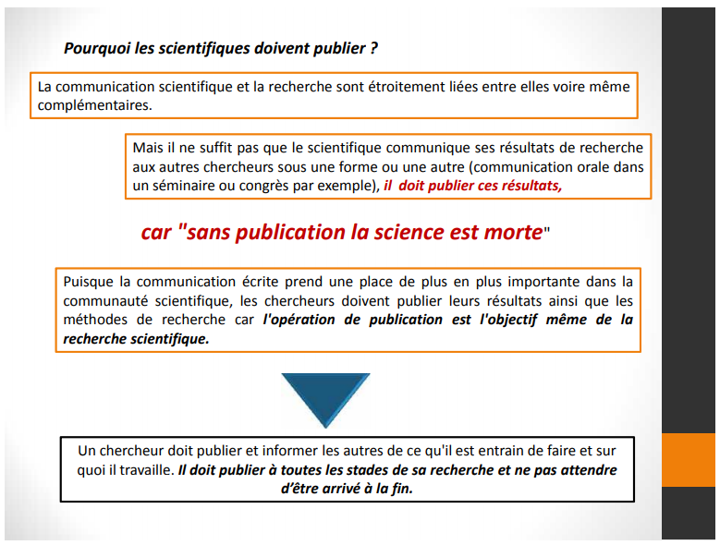

Slide 19
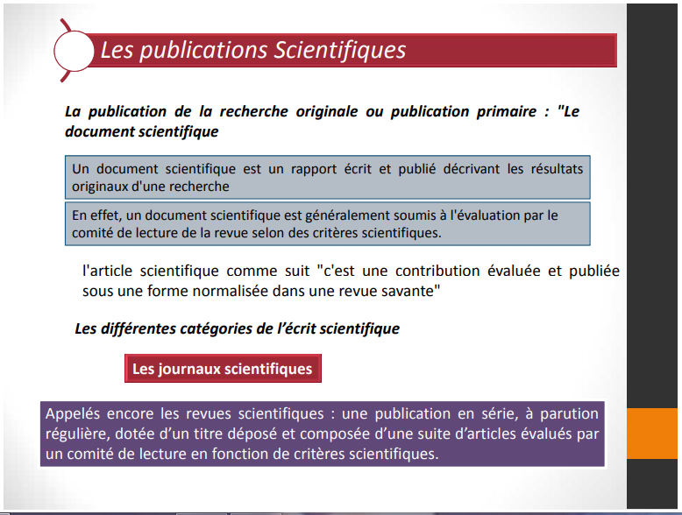

Slide 20
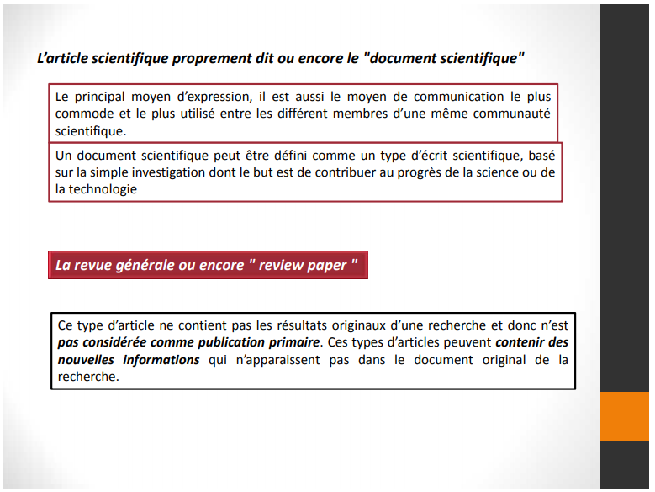

Slide 21
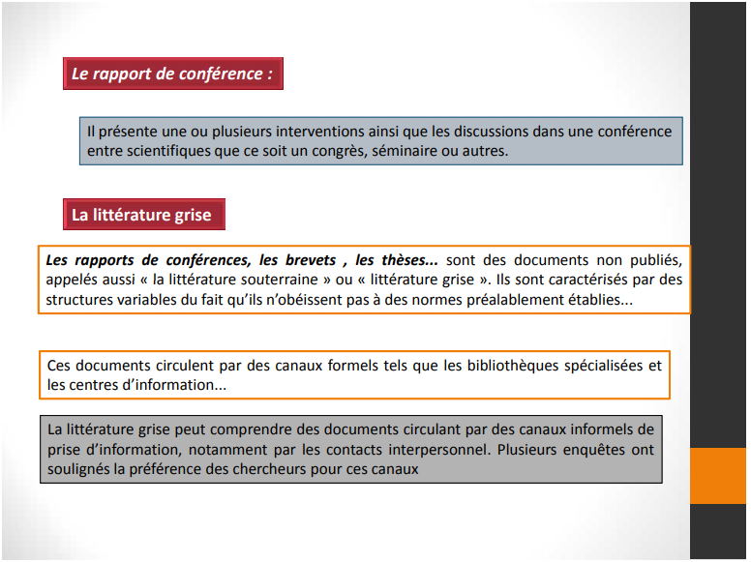

Slide 22
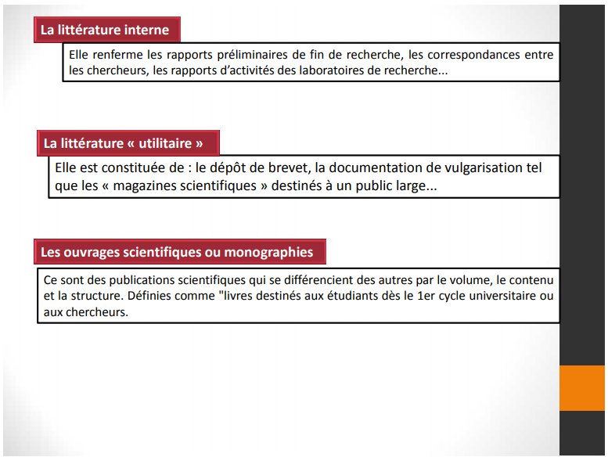

Slide 23
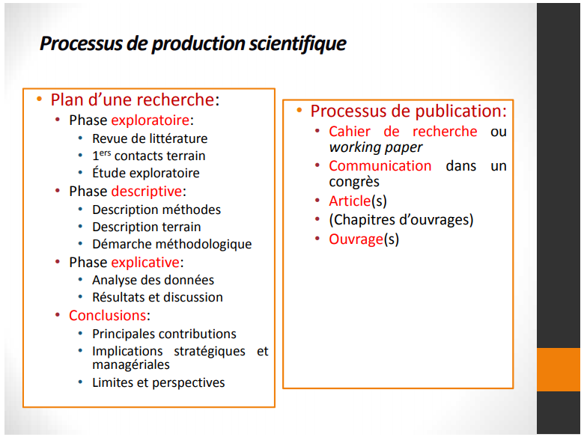

Slide 24
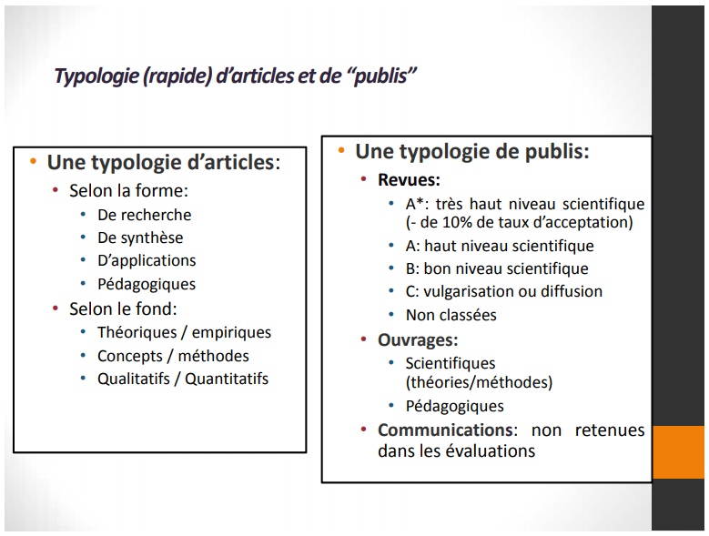

Slide 25
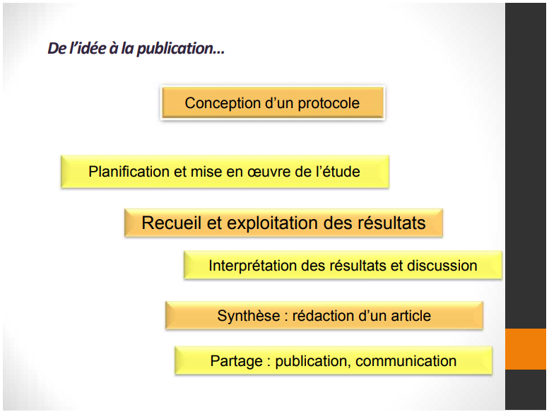

Slide 26
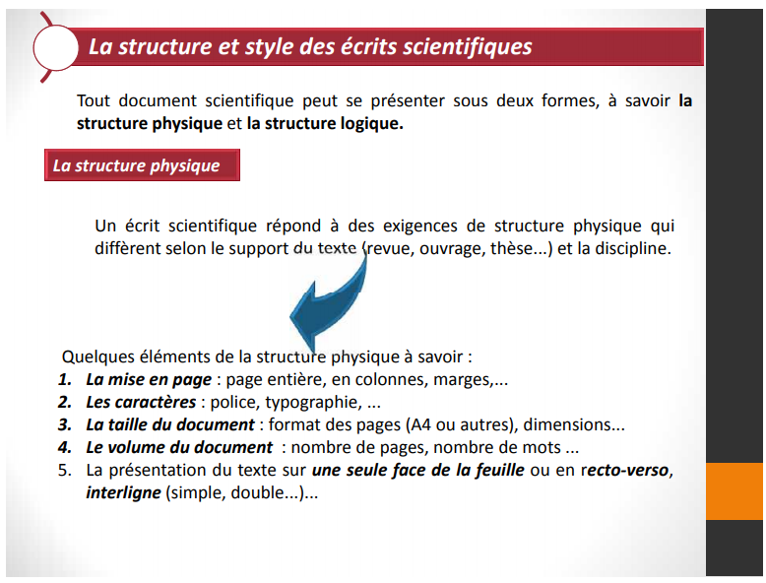

Slide 27
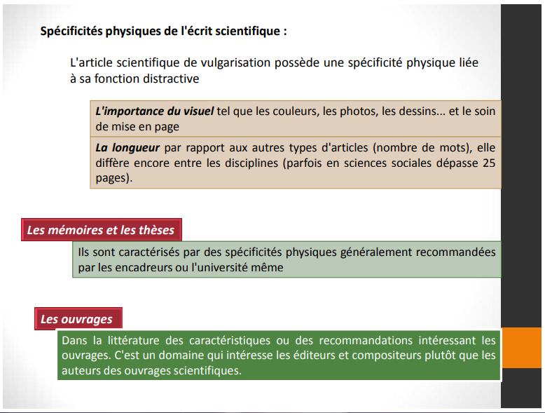

Slide 28
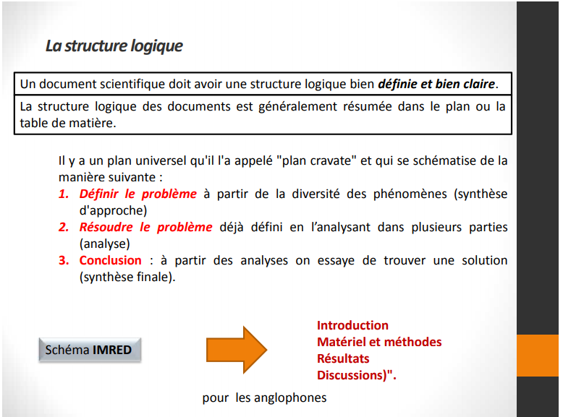

Slide 29
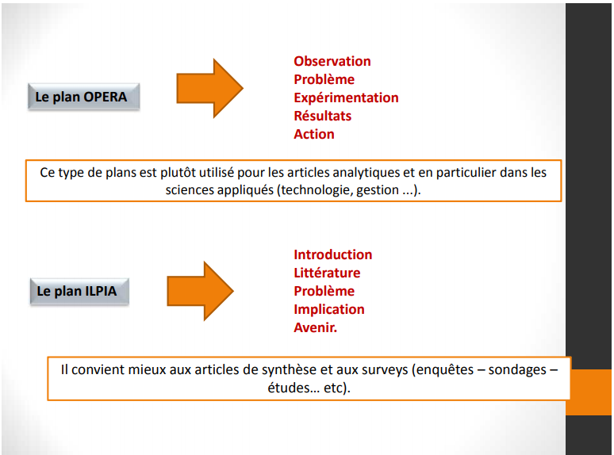

Slide 30
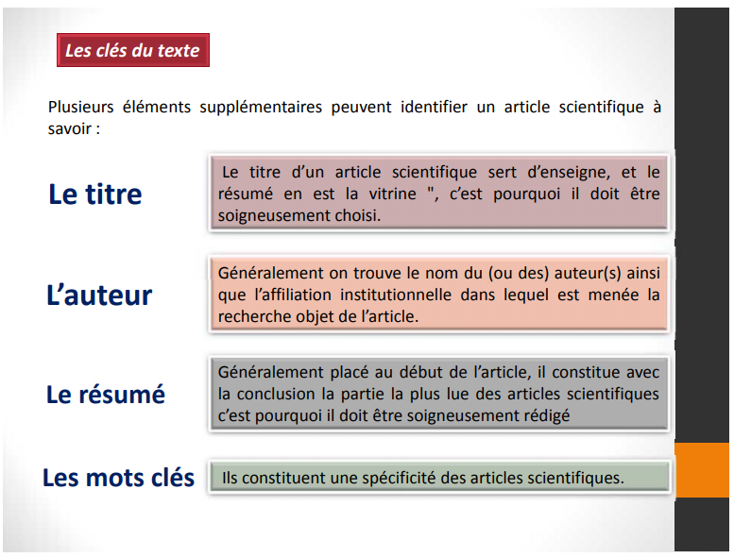

Slide 31
